Slide 1
NIVELES DE ORGANIZACIÓN DE LOS SERES VIVOS

Slide 2
NIVELES ABIOTICOS

Slide 3
NIVEL DE PARTICULAS SUBATOMICAS

Slide 5
NIVEL DE ÁTOMOS

Slide 6
S

Slide 14
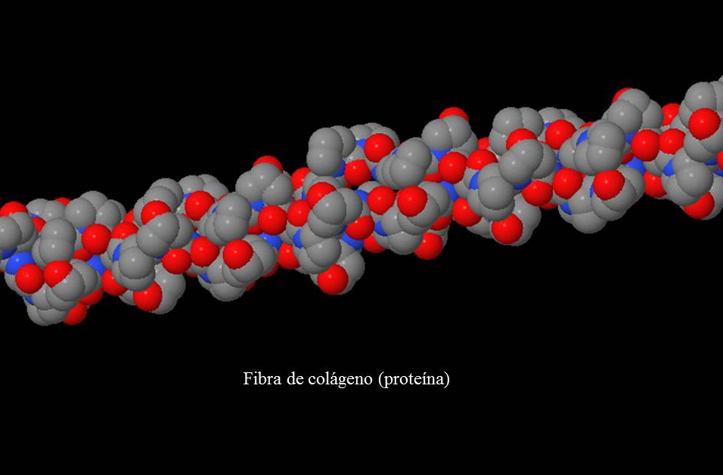

Slide 15
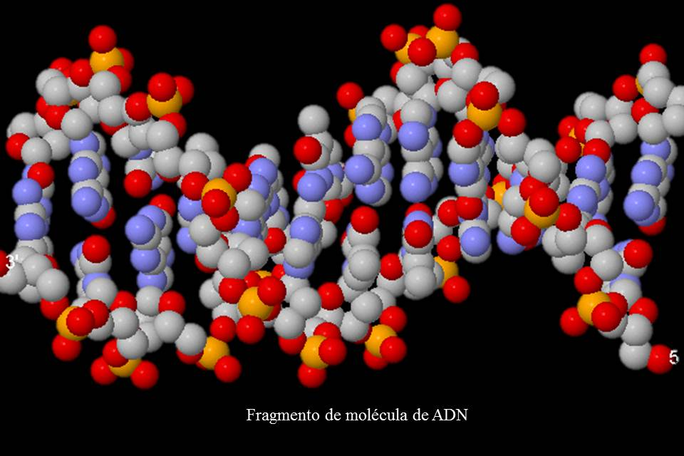

Slide 16
NIVEL SUPRAMOLECULAR

Slide 17
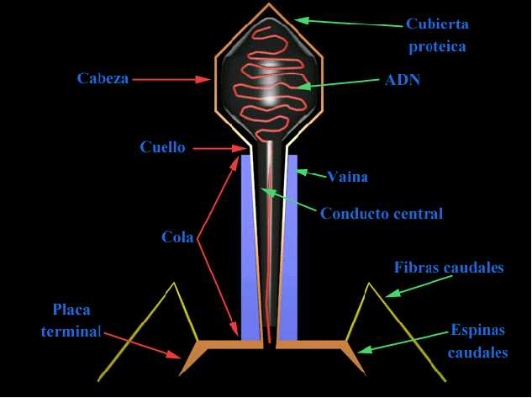
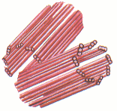
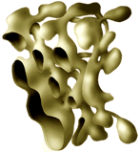

Slide 18
SUPRAMOLECULAS: ORGÁNULOS

Slide 19
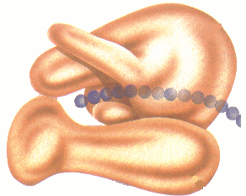
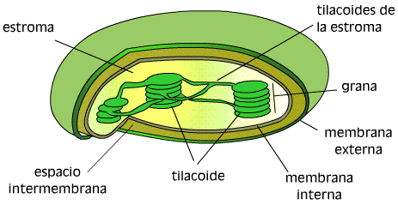
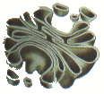
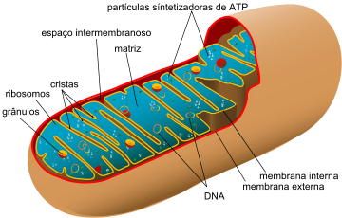

Slide 20
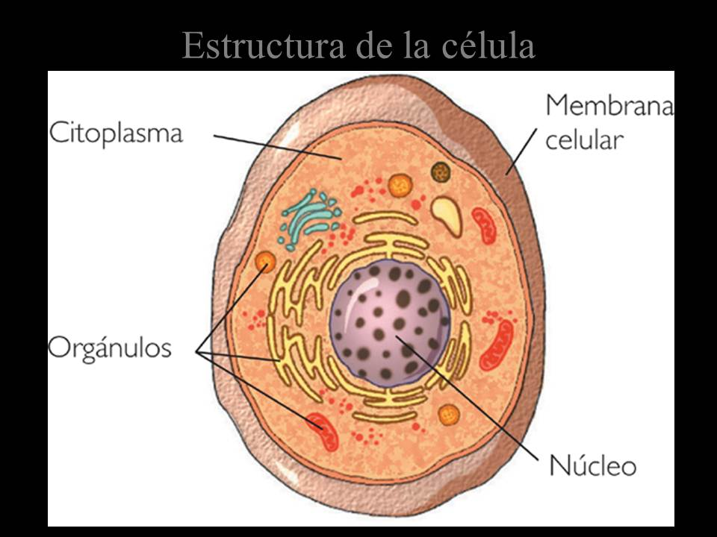

Slide 24
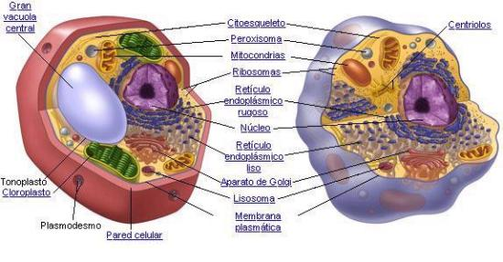

Slide 27
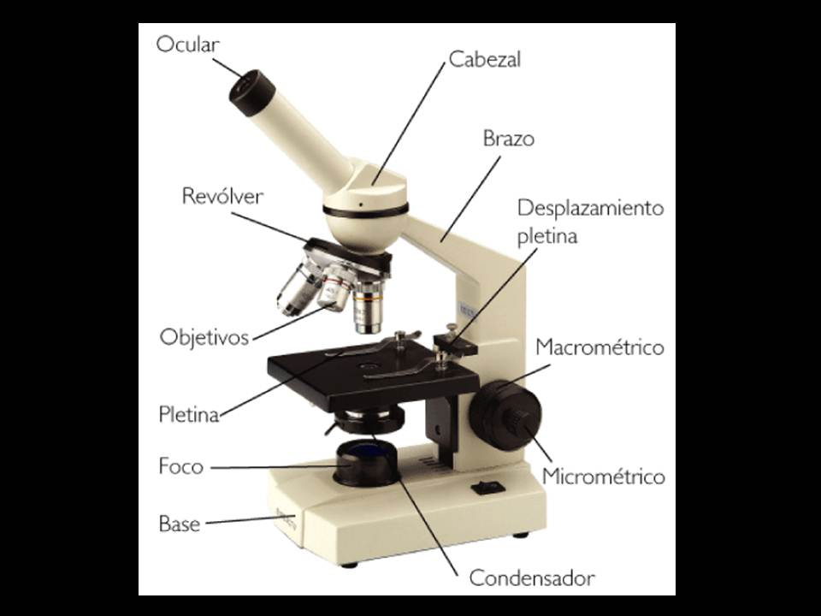

Slide 31
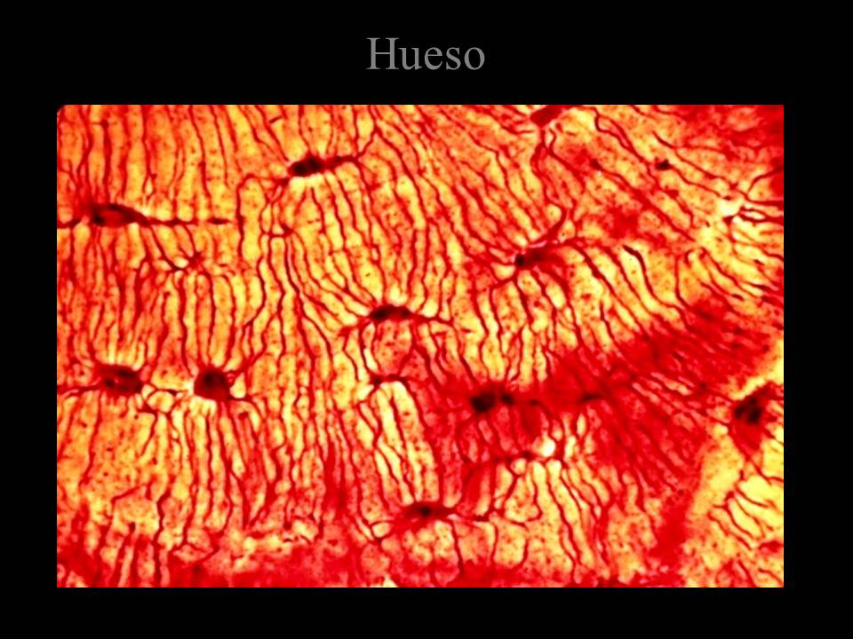

Slide 32
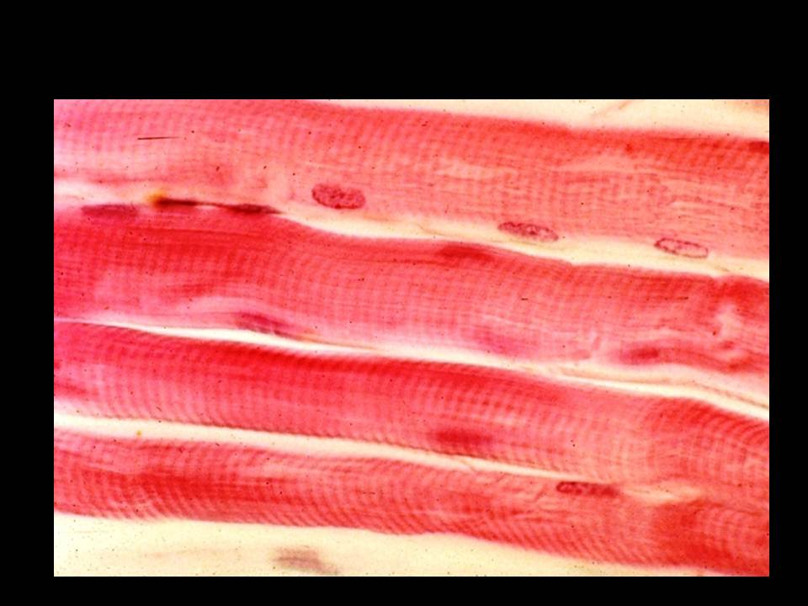

Slide 34
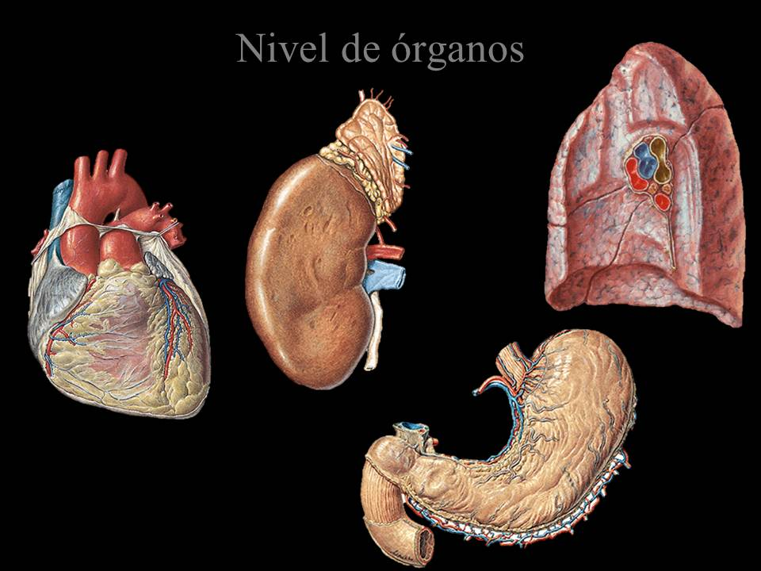

Slide 37
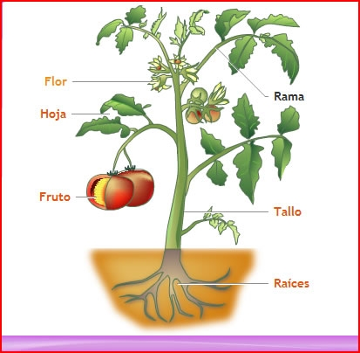

Slide 42
